Slide 1

菁英課程
AE404 Python挑戰課程

Slide 2

第十堂課
Python挑戰-聊天機器人(II)
AE404 - 10
Notes:
No slide master

Slide 3
課前複習
大家回想一下上次教的內容吧!
Notes:
老師出題，學生進行編程，回顧上堂知識點

Slide 4
課程回顧
1
聊天機器人
4
IFTTT
Chatbot（又稱為 talkbot、IM bot）是一種電腦程式，能透過文字或語音來建立對話。
是一個連結許多網路服務的自動化工具，使用者指定A在發生某個條件後，觸發（trigger）另一個B進行反應（Action），
2
任務型聊天機器人
5
Webhook
類似於個人數位助理，以幫助使用者完成特定任務為主。它不複雜，就像是一個口令一個動作，可以由人來發動指令，再由程式來控制的Chatbot。
也稱為Web callback或HTTP Push API，和API會在要求時執行操作不同，Webhook會在滿足特定條件時自動執行操作。
3
智慧型聊天機器人
6
Selenium 下拉選單處理
不依賴於提前定義的回答，使用到自然語言處理或人工智慧等技術，可以藉由分析理解人類的語言，並給予相對的回應。
匯入Select、定位選單物件，接著指定特定的選單選項(依索引、value或選項內文)

Slide 5
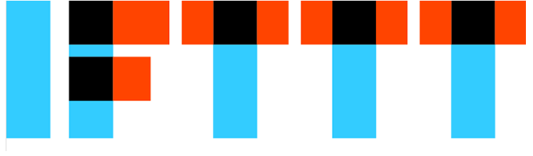


課後作業
發想一個可以用IFTTT的小服務，並實作出來(下周前交)。
完成後取名為XXX_Homework9.py
下次上課前將檔案寄給老師。
寫不出來或有任何問題可請教老師
Notes:
作業不需要太大，要是能在一周完成的
舉例:
1.延伸原來的空氣品質，取得更多資訊傳到Line
2.PChome取得特定商品價格，例如爬有關iphone前20頁並將價格低於5000名稱包含XXX的商品傳到賴
3.取的Dcard前10篇愛心數大於XX的文章連結
等等盡量從之前熟悉的做延伸
要提醒同學能在一周做完

Slide 6
開始上課
要專心，今天的課程很有趣唷!
Notes:
要有話術，引起學習動機，學生不分心
Demo作品及引導注意點
心智圖
發問式教學
一次解決一個問題
輪流點名抽問
形成性評量（個人或小組合作）記得要查缺補漏
馬上公佈答案並討論，確認吸收程度
課後馬上記錄及通知家長
每4堂課結束後小組任務挑戰，並報告家長成果

Slide 7
知識點1
Line Messaging API介紹
了解LineAPI概念

Slide 8



Line Messaging API
Line Bot運作流程
Messaging
API
使用者
Line Bot
伺服器
使用者：利用Line App傳遞訊息給Line Bot，也以Line App接收訊息。
LINE在2016年9月底的「LINE Developer Day 2016」大會上發表了功能性高、且可提供開發人員豐富支援的Messaging API功能。
Line Bot：使用者在Line開發者網站建立Line Bot，並設定伺服器網址。
伺服器：放置溝通程式的伺服器，收到傳來的訊息能進行處理再回傳。
Notes:
Messaging API 讓 data 可於 bot server 及 LINE Platform 之間傳遞，於 HTTPS 上傳送的 Request 將為 JSON 格式。
用戶發送訊息至 LINE 官方帳號。
LINE Platform 將一個 webhook 事件傳送至 bot server 的 webhook URL。
Bot server 將依據 webhook event，透過 LINE Platform 回應用戶。
資料來源:
https://developers.line.biz/zh-hant/docs/messaging-api/overview/#%E6%93%8D%E4%BD%9C%E6%AD%A5%E9%A9%9F

Slide 9
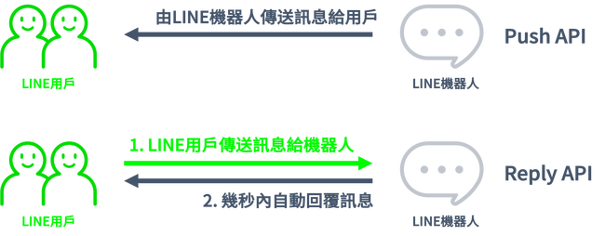
Reply API則是該機器人針對LINE用戶傳來的訊息進行回覆的API，這個模式是接受使用者的訊息並透過 webhook 打到伺服器上讓伺服器去做對應訊息的處理，不管則數多少都免費。所有許多聊天機器人都專注在如何引導使用者去輸入訊息。
Push API指的是該LINE機器人可以在任何時間點對用戶傳送訊息的API，主動推播訊息給用戶，每個機器人都有每月500則免費推播則數，超過則需要付費。
兩種形式的API: Push與Reply

Slide 10
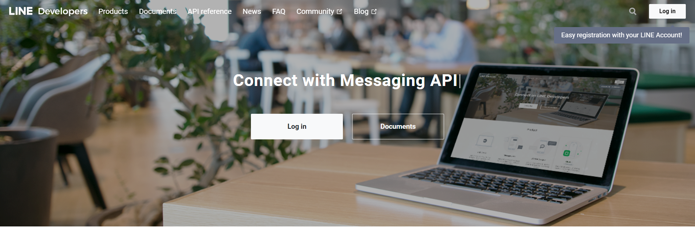
Line Developer 開發者網站
https://developers.line.biz/zh-hant/
進入開發者網站申請LineAPI
Notes:
打開LineAPI文件，帶同學申請帳號

Slide 11
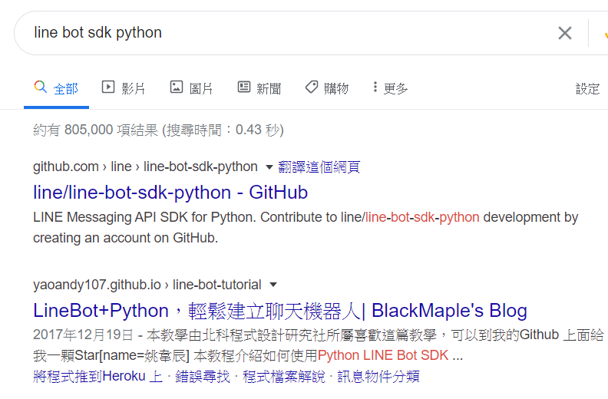
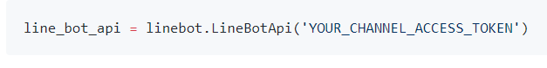
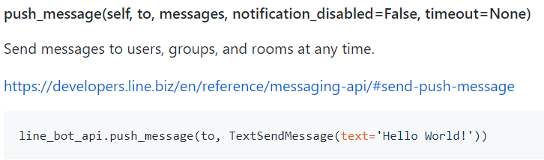
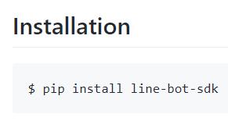
搜尋「line bot sdk python」
創造LinebotAPI的實例(物件)
這堂課會先使用Push API堆送訊息給使用者，下一堂才會用webhook網址接收訊息並處理回傳(Reply)。
方法說明文件
安裝套件
查看Linebot API使用方法(GitHub)
Notes:
帶學員查看github上的readme
可以帶學員進入方法說明文件查看詳細說明

Slide 12
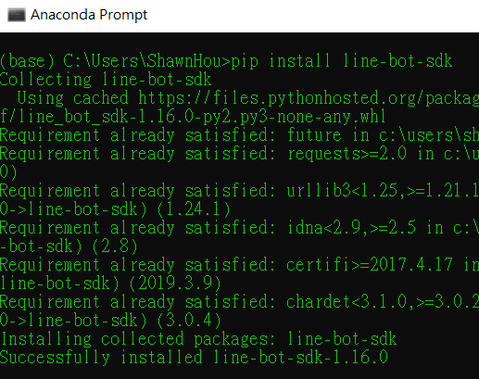
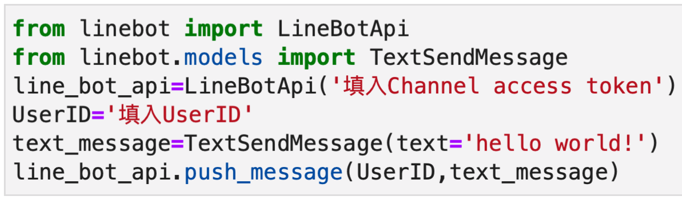
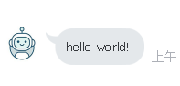
進入anaconda prompt，安裝line-bot-sdk模組，指令「pip install line-bot-sdk 」
文字訊息模組
文字訊息內容
發送訊息給自己

Slide 13
實作時間
教師巡堂，隨時抽問
Notes:
學生實作時，教師教室走動，確定學生都學會

Slide 14

\
課堂實作-申請LineAPI
https://developers.line.biz/zh-hant/
進入Line Developers申請與設定
試著發送訊息給自己吧~

Slide 15
知識點2
LineAPI訊息種類與應用
實際使用LineAPI取得不同種類的訊息

Slide 16
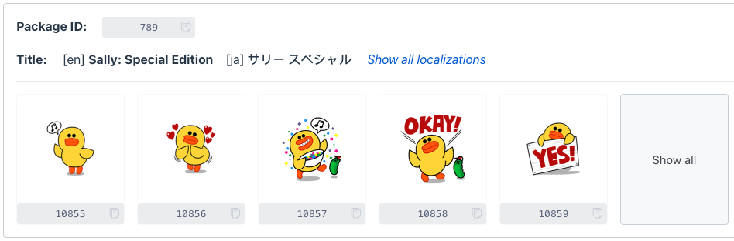
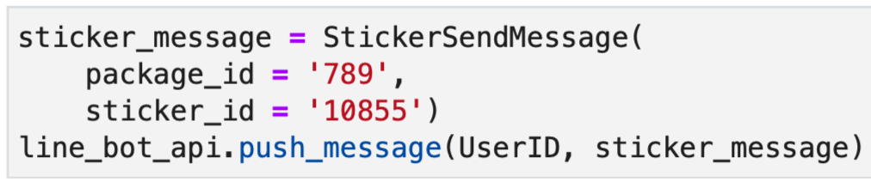

https://developers.line.biz/en/docs/messaging-api/sticker-list/
官方有提供幾種貼圖使用，貼圖下方的數字則是sticker_id。
記得要從linebot.models匯入模組
貼圖訊息
Notes:
https://developers.line.biz/en/docs/messaging-api/sticker-list/
from linebot.models import StickerSendMessage

Slide 17
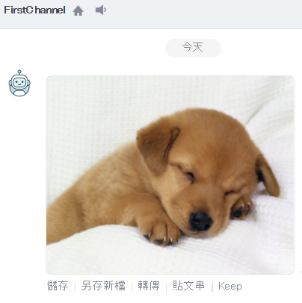
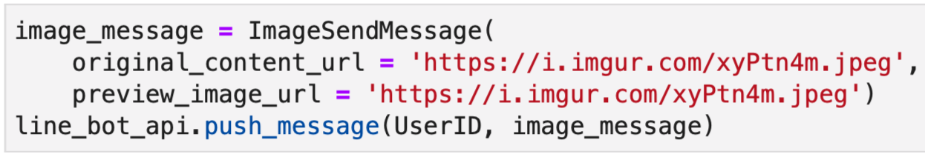
範例圖片:https://i.imgur.com/xyPtn4m.jpeg
要傳送的圖片通常會先上傳到雲端，例如將圖片存放在「Imgur」網站中，再將圖片網址貼到程式碼。
記得要從linebot.models匯入模組
預覽圖片網址，通常原始和預覽圖片相同。
圖片訊息
Notes:
接受 1MB 以下的 JPG 圖檔，網址必須是 https 開頭。

Slide 18
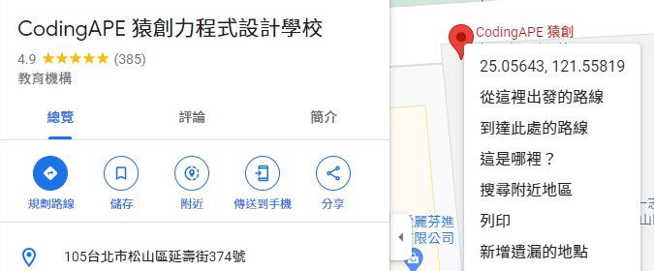
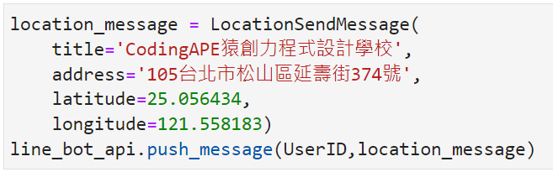
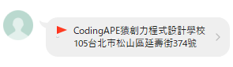
點擊右鍵顯示經緯度
第一個是緯度(latitude)，第二個是經度(longitude)。
位置訊息

Slide 19
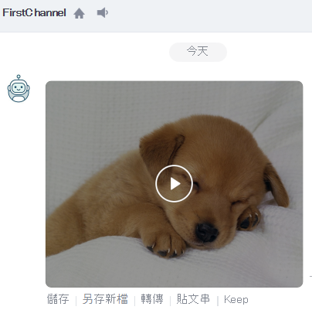
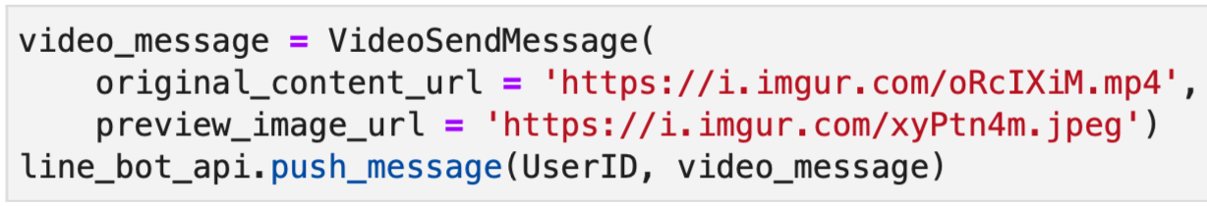
範例影片:https://i.imgur.com/oRcIXiM.mp4
影片訊息格式限制：
影片時間必須在一分鐘以內、大小小於10M，檔案格式為mp4，網址必須以「https」開頭，「mp4」為結尾。
預覽圖片網址
影片訊息

Slide 20
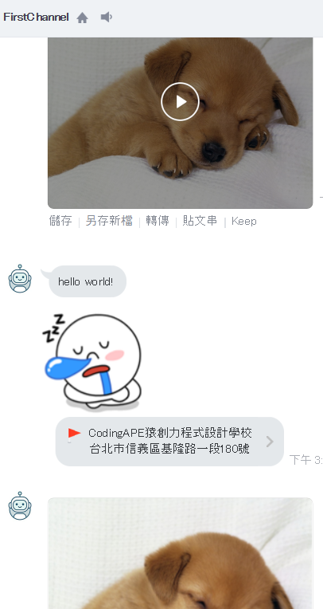
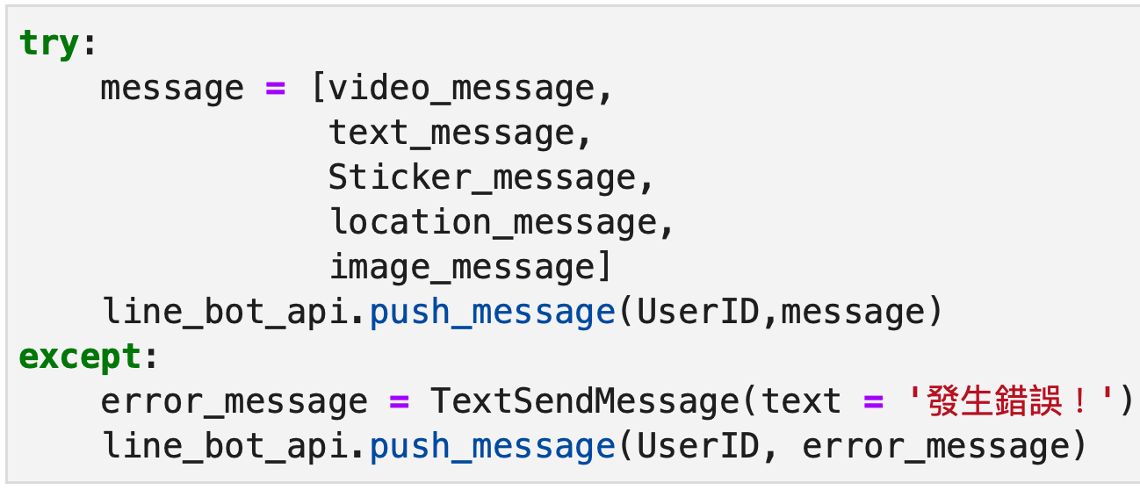
多種訊息要用串列(list)型態
使用try-except格式除錯，若發生錯誤會傳送文字訊息提醒。
多種訊息傳送與除錯

Slide 21


手冊時間
Notes:
請教師帶學生完成手冊內容

Slide 22
實作時間
教師巡堂，隨時抽問
Notes:
學生實作時，教師教室走動，確定學生都學會

Slide 23


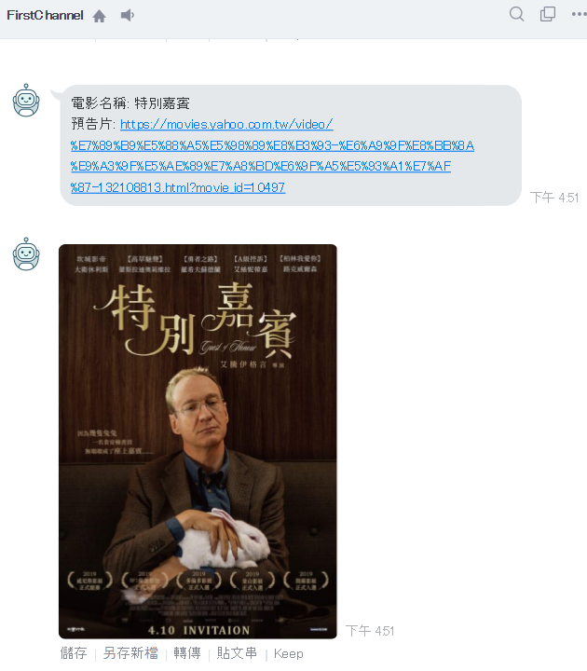
\
Yahoo電影本周上映:
https://movies.yahoo.com.tw/movie_thisweek.html
課堂實作-Yahoo電影
進入Yahoo電影>本周新片，取得本周上映的前十部新片名稱、預告片網址、電影海報縮圖，並推送到Line

Slide 24
測驗時間

Slide 25
題目一:
下列何者是Line Bot運作流程當中伺服器的用途?
放置溝通程式的地方，收到
傳來的訊息能進行處理再回傳
(2)使用者在這個地方建立Line Bot，並設定伺服器網址。
(3)利用這個地方傳遞訊息給Line Bot，也以這個地方接收訊息。

Slide 26
答案:
(1)放置溝通程式的地方，收到傳來的訊息能進行處理再回傳

Slide 27
題目二:
下列哪種Line提供的API是針對LINE用戶傳來的訊息進行回覆的API?
(1) Line Push API
(2) Line Reply API
(3) LinebotAPI

Slide 28
答案:
(2) Line Reply API

Slide 29
題目三:
多種訊息要使用甚麼方法?
(1)字典(dict)型態
(2)串列(list)型態
(3)以上皆可以

Slide 30
答案:
(2)串列(list)型態

Slide 31
課程回顧
1
Line Bot運作流程
4
圖片訊息
使用者利用Line App傳遞訊息給Line Bot，也以Line App接收訊息。使用者在Line開發者網站建立Line Bot，並設定伺服器網址。伺服器放置溝通程式，將收到傳來的訊息能進行處理再回傳。
要傳送的圖片通常會先上傳到雲端，例如將圖片存放在「Imgur」網站中，再將圖片網址貼到程式碼。
2
Line Push API
5
影片訊息格式限制
指的是該LINE機器人可以在任何時間點對用戶傳送訊息的API，主動推播訊息給用戶，每個機器人都有每月500則免費推播則數，超過則需要付費。
影片時間必須在一分鐘以內、大小小於10M，檔案格式為mp4，網址必須以「https」開頭，「mp4」為結尾。
3
Line Reply API
6
多種訊息傳送與除錯
則是該機器人針對LINE用戶傳來的訊息進行回覆的API，這個模式是接受使用者的訊息並透過 webhook 打到伺服器上讓伺服器去做對應訊息的處理，不管則數多少都免費。所有許多聊天機器人都專注在如何引導使用者去輸入訊息。
使用try-except格式除錯，若發生錯誤會傳送文字訊息提醒。

Slide 32
課後作業
將上一堂的IFTTT作業修改為用Line Messaging API撰寫，並加上不同類型的訊息推播。
完成後取名為XXX_Homework10.py
下次上課前將檔案寄給老師。
寫不出來或有任何問題可請教老師
Notes:
老師示範以pm2.5舉例

Slide 33


作品上傳
&
檢查筆記

Slide 34
本堂課結束

Slide 35
課後記錄
請老師把行政工作完成再離開唷！

Slide 36
成果分享
請老師記得把今天學生的表現，分享給家長知道唷！

